Slide 1
Охрана Раздел 9 Презентация PowerPoint
ЮНЕСКО
Секция нематериального культурного наследия

Slide 2
В этой презентации …
Охрана определяется и обсуждается
Разновидности мер по охране
Противодействие угрозам и рискам жизнеспособности
Планы по охране

Slide 3
Охрана определяется
Охрана означает обеспечение жизнеспособности НКН при сохранении его ценности (статья 2.3)
Меры по охране – это деятельность по общей популяризации НКН или возрождению отдельных элементов НКН (примеры в статье 2.3)

Slide 4
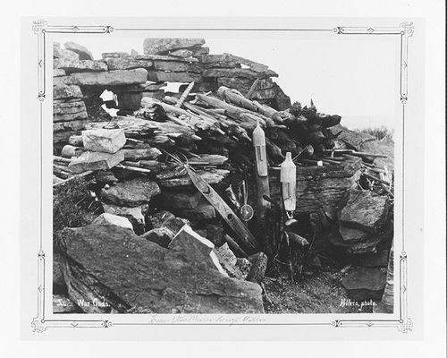
Пример: боги войны Ахаюта (США) – охрана против консервации
Боги войны зуни
© J. Hillers, 1880
www.metmuseum.org

Slide 5
Конвенция и охрана
Государствам-участникам надлежит «предпринимать необходимые меры для обеспечения охраны нематериального культурного наследия, имеющегося на [их] территории» (статья 11(a))
Статья 17: Список срочной охраны (ССО)
Статья 18: Реестр передовых практик по охране (см. также OР 3─7 и 42─46)
Приоритет при оказании помощи из Фонда НКН имеют элементы из ССО (статья 20; OР 9(a))

Slide 6
«Необходимые меры»: должны ли государства сохранять все элементы НКН, находящиеся под угрозой?
Не все элементы НКН можно сохранить
Конвенция призывает принимать как общие меры по охране, направленные на создание благоприятных условий для НКН, так и специальные меры, направленные на сохранение отдельных элементов

Slide 7
Общие меры по охране НКН
В статьях 11(b)–15 государства-участники приглашаются к:
Инвентаризации НКН
Принятию юридических, технических, административных и финансовых мер по охране НКН
Повышению осведомлённости о НКН и обеспечению его уважения
Регулированию участия сообществ в деятельности по охране и привлечении их к управлению своим НКН

Slide 8
Меры по охране отдельных элементов НКН
При участии и с согласия сообществ:
Идентификация
инвентаризация
Документирование
Исследование
Возрождение
Защита сопутствующих мест и материалов
Содействие передаче посредством образования
Повышение осведомлённости
См. статьи 2.3, 12, 13 и 14

Slide 9
Охрана жизнеспособных элементов НКН
Для жизнеспособных элементов НКН может не требоваться принятие специальных мер по охране, направленных на непрерывную практику и передачу
Непрерывную практику и передачу можно поощрять с помощью общих мер

Slide 10
Противодействие угрозам и рискам
Меры по охране противодействуют угрозам и/или рискам жизнеспособности НКН
См. статьи 11(a) и 14(b); OР 1, 2 и 7

Slide 11
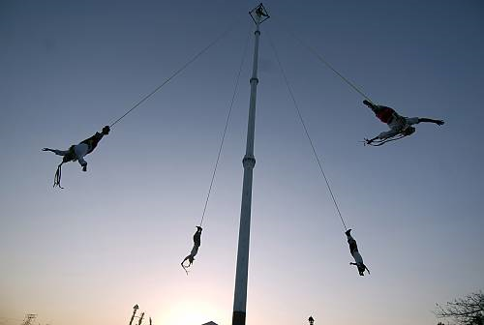
Церемония воладорес (Мексика)
Ритуальная церемония воладорес («летающие люди») – это танец для обеспечения плодородия, исполнявшийся несколькими этническими группами в Мексике и Центральной Америке, особенно тотонаками в восточном штате Веракрус для выражения гармонии между природным и духовным мирами.
© Cumbre Tajín, 2008

Slide 12
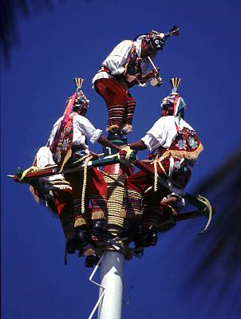
Угрозы жизнеспособности (1)
Полёт воладорес вокруг столба является кульминацией всей церемонии.
Всё чаще исполняется только часть церемонии – для туристов, вне контекста сообщества.
© Cumbre Tajin, 2008

Slide 13
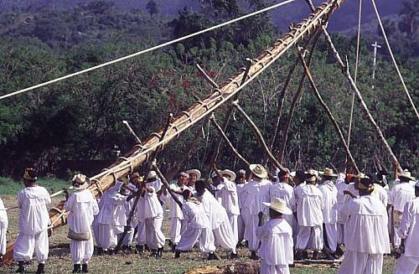
Угрозы жизнеспособности (2)
Традиционно столбы для церемонии срубались в лесу и готовились с соблюдением обрядов.
Сегодня доступно слишком мало деревьев, поэтому люди используют стационарные металлические столбы.
© Cumbre Tajin, 2008

Slide 14
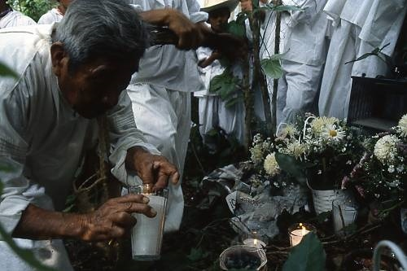
Угрозы жизнеспособности (3)
Ритуальные приготовления к церемонии помогают поддерживать её важность для сообщества.
Представления профессиональными танцорами ослабляют акцент на ритуальные аспекты.
© Cumbre Tajin, 2008

Slide 15
Меры по охране Воладорес
Встречи с группами воладорес; поддержка со стороны государства и НПО
Меры включают:
Восстановление лесов
Предоставление возможностей для исполнения полной церемонии, включая обрядовые аспекты
Школы для детей-воладорес, способствующие передаче знаний и навыков, включая обрядовые аспекты

Slide 16
Охрана с участием соответствующих сообществ
Обеспечение участия сообществ (статья 15)
Оценка жизнеспособности, угроз и рисков
Оценка обязательств, возможностей и доступных средств
Определение других партнёров
Изучение перед вмешательством
Разработка ряда мер по охране и установление приоритета
Реализация мер по охране
Мониторинг и оценка

Slide 17
Планы по охране
Меропри-ятие | Стороны | Расписание | Расходы/ Нужды | Ожидаемые результаты

Slide 18
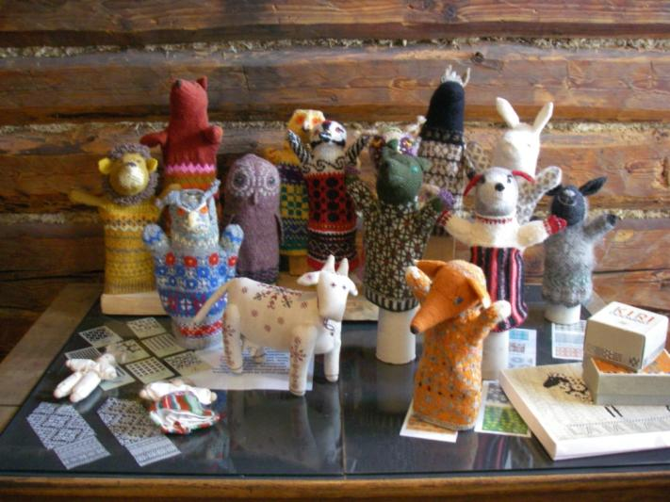
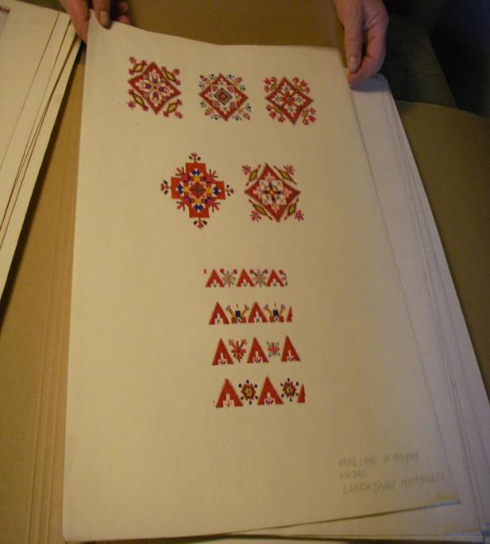
Пример: Центр народного искусства Ану Рауд (Эстония)
Современные вязаные изделия с использованием традиционных узоров
Часть коллекции документирования узоров

Slide 19
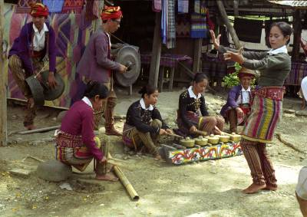
Пример: Система живых сокровищ GAMABA (Филиппины)
Уванг Ахадас, живое сокровище Филиппин, обучает искусству габбанг
© R. S. Rastrollo

Slide 20
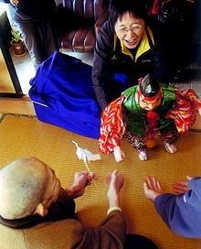
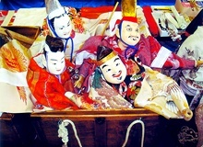
Пример: обряд Санбасомаваши (Япония)
Санбасомаваши © ACCU, 2007
Санбасомаваши – это вид исполнительского искусства, когда два исполнителя – кукловод и барабанщик – ходят на Новый год по домам с деревянными куклами: Санбасо и Эбису в деревянных ящиках.

Slide 21
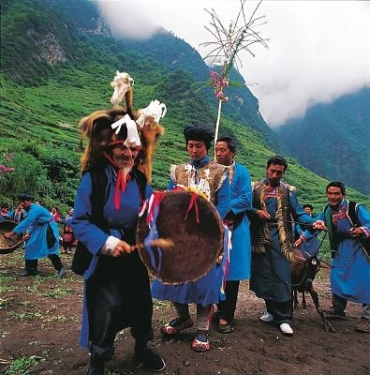
Пример: Новогодний фестиваль киангов (Китай)
Члены сообщества во время фестивальных празднеств
© Wan Yuchan, 2005

Slide 22
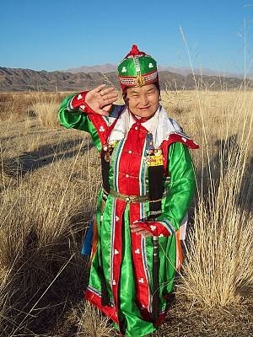
Пример: монгольский танец биелгээ (Монголия)
Монгольский традиционный народный танец биелгээ исполняется танцорами различных этнических групп в провинциях Ховд и Увс. Танец биелгээ берёт начало в кочевническом образе жизни и воплощает его.
© A. Duurenjargal, 2008

